Slide 1
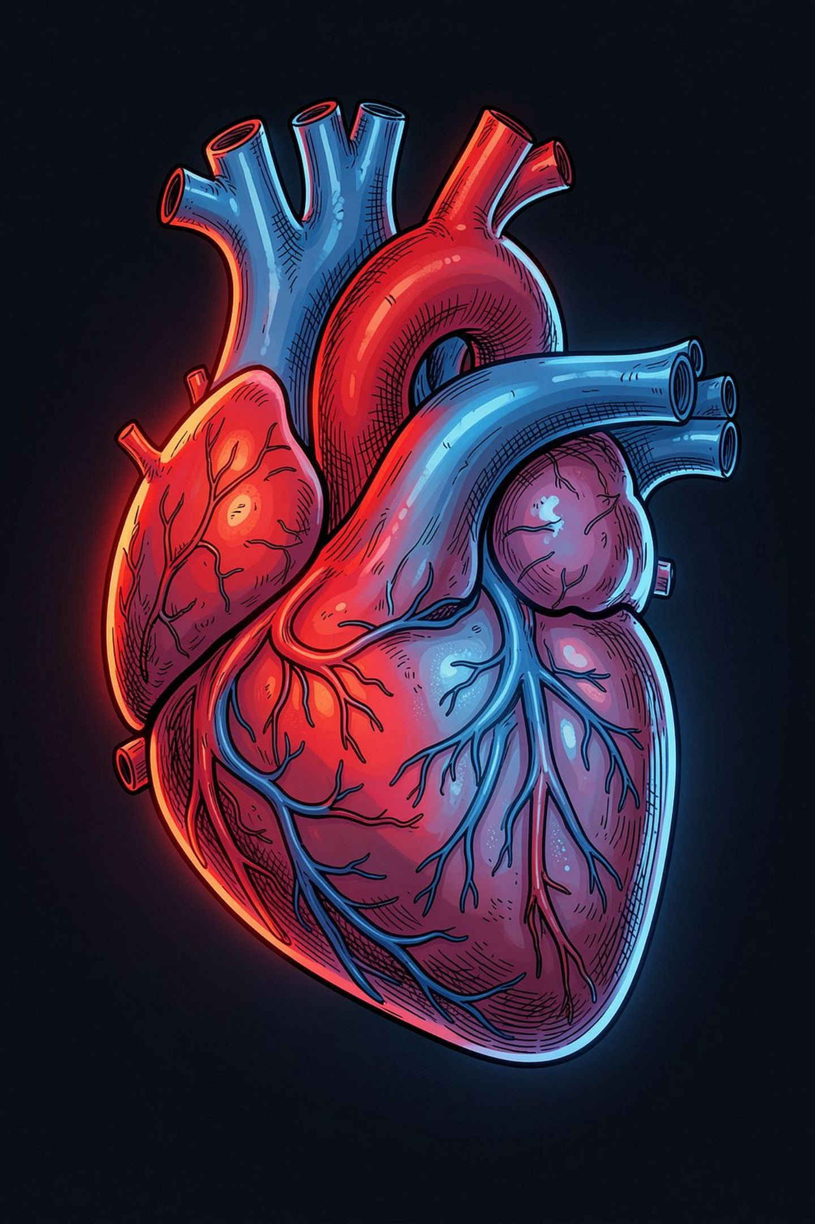
মোছাঃ নাসরিন নাহার
সহকারী শিক্ষক(ICT)
মকিমপুর মাধ্যমিক বিদ্যালয়
হরিণাকুন্ড,ঝিনাইদহ।
হৃৎপিণ্ড ও তার কাজ
৯ম শ্রেণি
বিজ্ঞান
অধ্যায় ৩

Slide 2

শিখনফল
এই পাঠ শেষে তোমরা যা যা শিখবে:
1
2
গঠন বর্ণনা
প্রকোষ্ঠ ও রক্তনালি
হৃৎপিণ্ডের গঠন ও অবস্থান বর্ণনা করতে পারবে।
৪টি প্রকোষ্ঠ ও প্রধান রক্তনালির নাম বলতে পারবে।
3
4
রক্তসঞ্চালন
হৃদস্পন্দন
ফুসফুসীয় ও দেহীয় রক্তসঞ্চালন ব্যাখ্যা করতে পারবে।
সিস্টোল ও ডায়াস্টোলের ধারণা ব্যাখ্যা করতে পারবে।

Slide 3
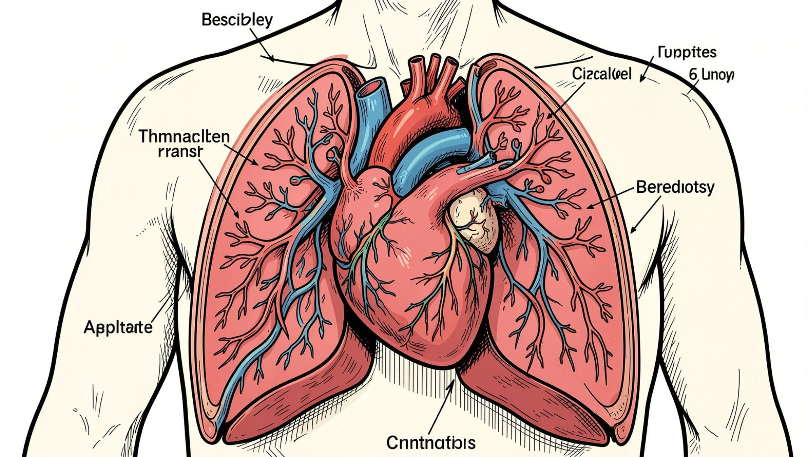

Slide 4
মানবদেহের সবচেয়ে গুরুত্বপূর্ণ অঙ্গগুলোর একটি — হৃৎপিণ্ড। এটি কীভাবে কাজ করে, কীভাবে রক্ত সঞ্চালন করে — সবকিছু জানবো এই পাঠে।

Slide 5

হৃৎপিণ্ড কী?
হৃৎপিণ্ড একটি পেশিবহুল ফাঁপা অঙ্গ যা সারাজীবন থামহীনভাবে কাজ করে।
অবস্থান
বক্ষগহ্বরে দুই ফুসফুসের মাঝখানে, সামান্য বাম দিকে অবস্থিত।
আকার
প্রায় মুষ্টিবদ্ধ হাতের সমান, ওজনে প্রায় ২৫০–৩৫০ গ্রাম।
প্রধান কাজ
সারা দেহে রক্ত পাম্প করা — প্রতি মিনিটে প্রায় ৫ লিটার।

Slide 6
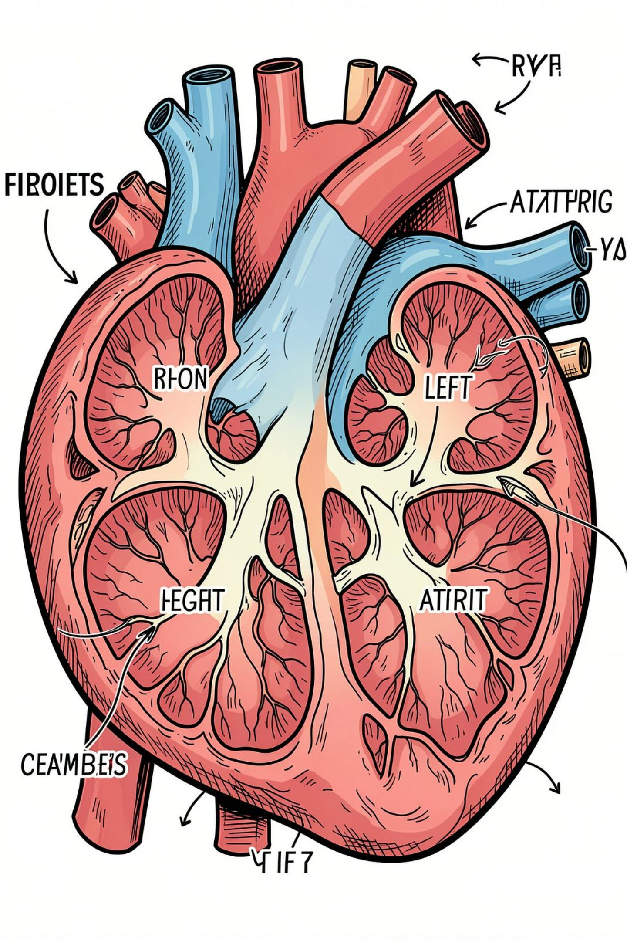

Slide 7
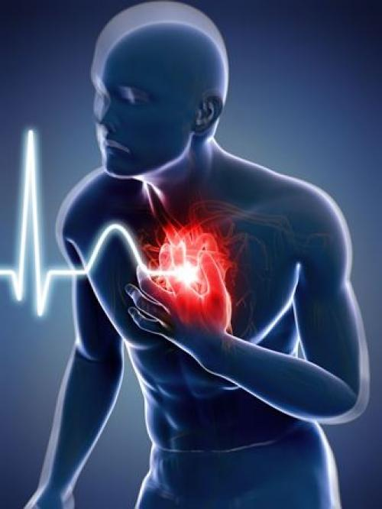

হৃৎপিণ্ডের ৪টি প্রকোষ্ঠ
🫀 ডান অলিন্দ
দেহের দূষিত রক্ত গ্রহণ করে ডান নিলয়ে পাঠায়।
🫀 ডান নিলয়
রক্ত ফুসফুসে পাঠায় অক্সিজেন গ্রহণের জন্য।
🫀 বাম অলিন্দ
ফুসফুস থেকে অক্সিজেনসমৃদ্ধ রক্ত গ্রহণ করে।
🫀 বাম নিলয়
সবচেয়ে শক্তিশালী প্রকোষ্ঠ; সারা দেহে রক্ত পাম্প করে।
ভালভের ভূমিকা: হৃৎপিণ্ডের ভালভগুলো রক্তকে একমুখী পথে প্রবাহিত হতে সাহায্য করে, যাতে রক্ত পিছনে ফিরে না আসে।

Slide 8
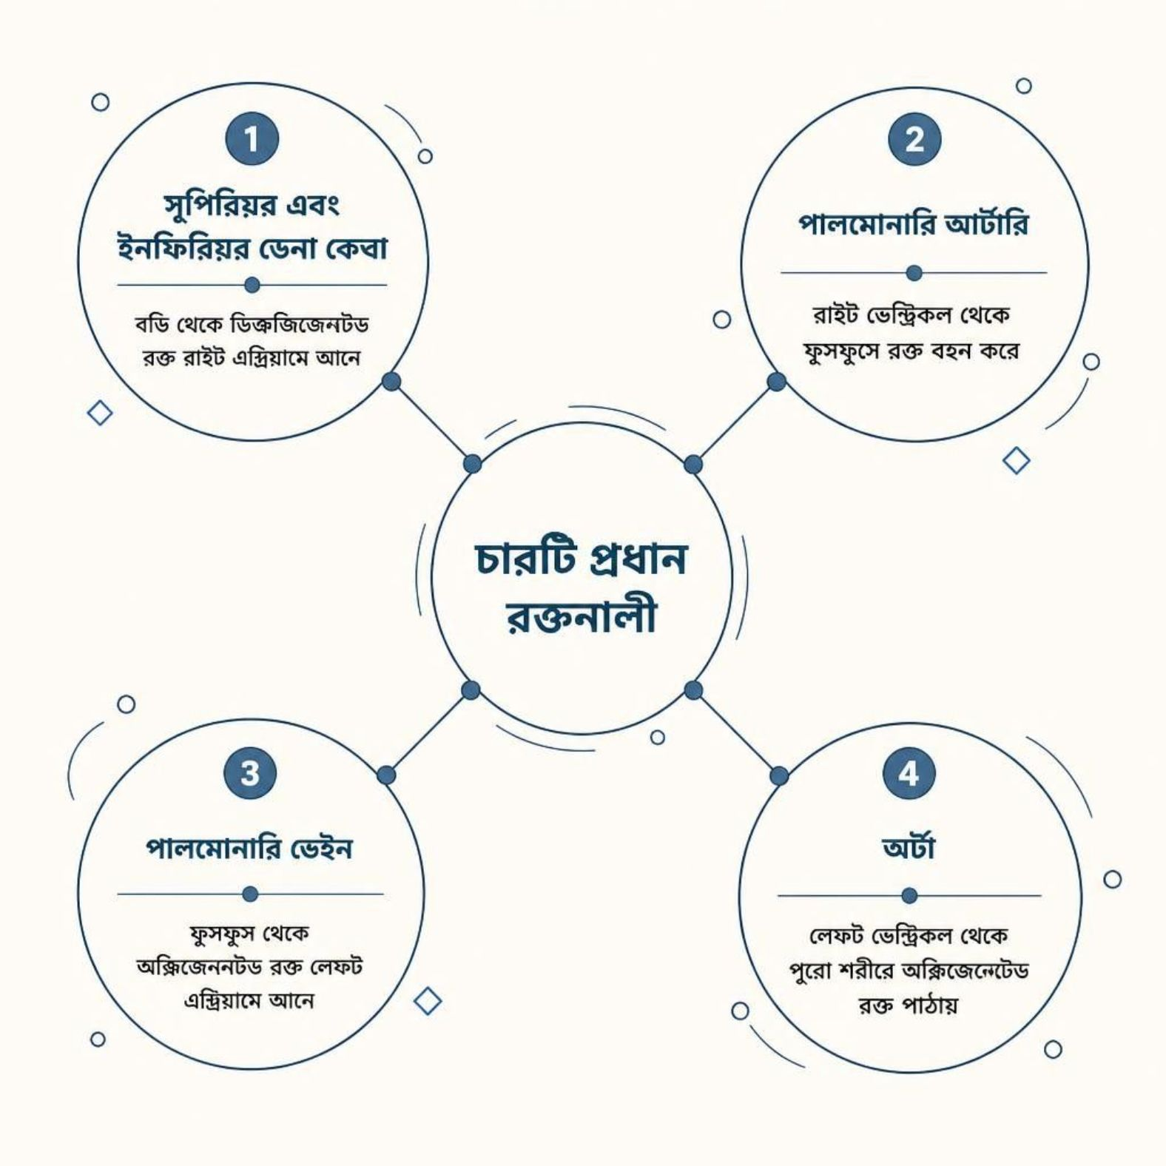
প্রধান রক্তনালি

Slide 9

রক্তনালির কাজ
মহাশিরা (ঊর্ধ্ব ও নিম্ন)
দেহ থেকে দূষিত রক্ত ডান অলিন্দে নিয়ে আসে।
ফুসফুসীয় ধমনি
ডান নিলয় থেকে ফুসফুসে রক্ত নিয়ে যায়।
ফুসফুসীয় শিরা
ফুসফুস থেকে অক্সিজেনসমৃদ্ধ রক্ত বাম অলিন্দে আনে।
মহাধমনি (আওর্টা)
বাম নিলয় থেকে সারা দেহে বিশুদ্ধ রক্ত পাঠায়।

Slide 10

রক্তসঞ্চালনের পথ
দেহ
মহাশিরা
ডান অলিন্দ
ডান নিলয়
ফুসফুসীয় শিরা
বাম নিলয়
অক্সিজেনসমৃদ্ধ রক্ত বহন
শক্তিশালী পাম্পিং চেম্বার
অক্সিজেনসমৃদ্ধ রক্ত কোষে অক্সিজেন ও পুষ্টি পৌঁছে দেয় এবং বর্জ্য পদার্থ সংগ্রহ করে।

Slide 11
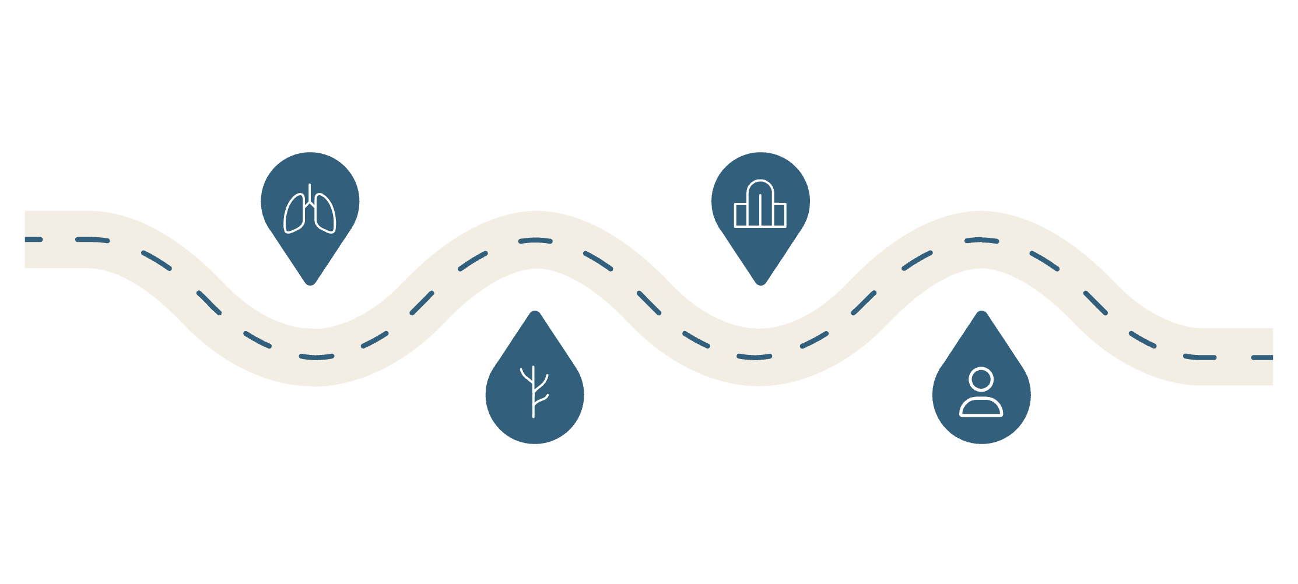
রক্তসঞ্চালনের পথ
দেহ
ফুসফুস
বাম অলিন্দ
মহাশিরা
গ্যাস বিনিময়ের অবস্থান
রক্ত গ্রহণ করে
ডান অলিন্দ
ডান নিলয়
ফুসফুসীয় শিরা
বাম নিলয়
অক্সিজেনসমৃদ্ধ রক্ত বহন
শক্তিশালী পাম্পিং চেম্বার
অক্সিজেনসমৃদ্ধ রক্ত কোষে অক্সিজেন ও পুষ্টি পৌঁছে দেয় এবং বর্জ্য পদার্থ সংগ্রহ করে।

Slide 12
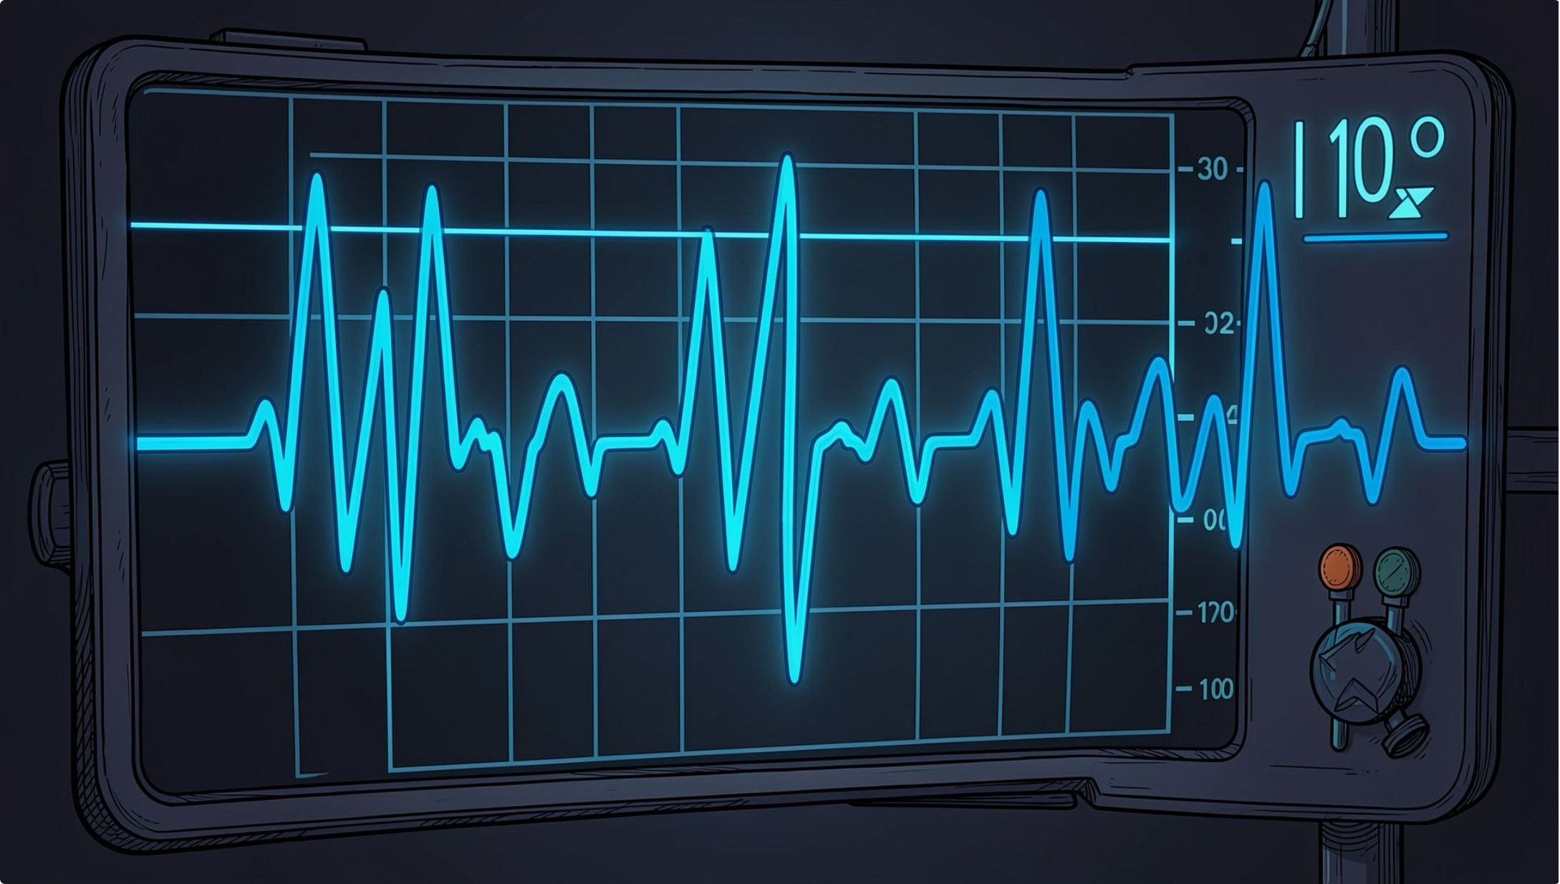
সিস্টোল ও ডায়াস্টোল
হৃদস্পন্দন

Slide 13
সংকোচন-প্রসারণের এই ধারাবাহিকতাই হৃদস্পন্দন সৃষ্টি করে। সুস্থ মানুষের হৃদস্পন্দন সাধারণত ৬০–১০০ বার/মিনিট। শারীরিক পরিশ্রমে এই হার বাড়ে।
সিস্টোল
হৃৎপিণ্ডের সংকোচন — রক্ত প্রকোষ্ঠ থেকে বের হয়ে রক্তনালিতে প্রবাহিত হয়।
ডায়াস্টোল
হৃৎপিণ্ডের প্রসারণ — প্রকোষ্ঠ আবার রক্তে পূর্ণ হয়।

Slide 14
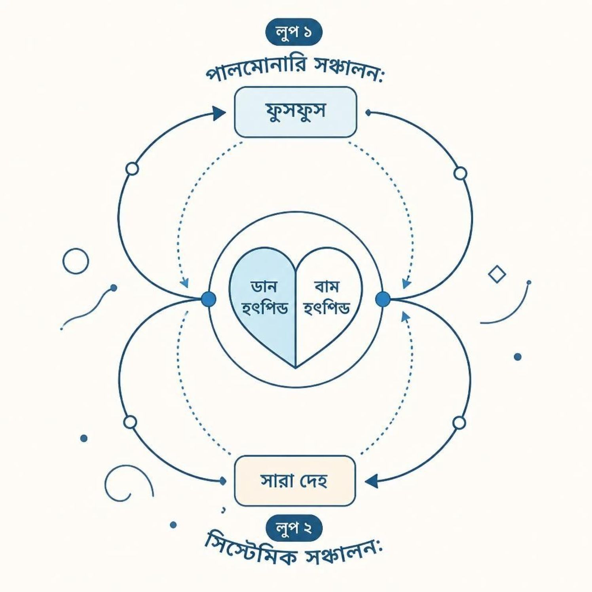
দ্বৈত রক্তসঞ্চালন
মানুষের হৃৎপিণ্ডে রক্ত দুইবার প্রবাহিত হয় — একবার ফুসফুসে, আরেকবার সারা দেহে। এটাই দ্বৈত রক্তসঞ্চালন।

Slide 15

1
ফুসফুসীয় সঞ্চালন
হৃৎপিণ্ড ↔ ফুসফুস। ডান পাশের হৃৎপিণ্ড দূষিত রক্ত ফুসফুসে পাঠায়, অক্সিজেনসমৃদ্ধ রক্ত ফিরে পায়।
2
দেহীয় সঞ্চালন
হৃৎপিণ্ড ↔ সারা দেহ। বাম পাশের হৃৎপিণ্ড বিশুদ্ধ রক্ত সারা দেহে পাঠায়, দূষিত রক্ত ফিরে পায়।
দ্বৈত সঞ্চালনের ফলে অক্সিজেনসমৃদ্ধ ও দূষিত রক্ত মিশে যায় না — এটি একটি দক্ষ ব্যবস্থা।

Slide 16
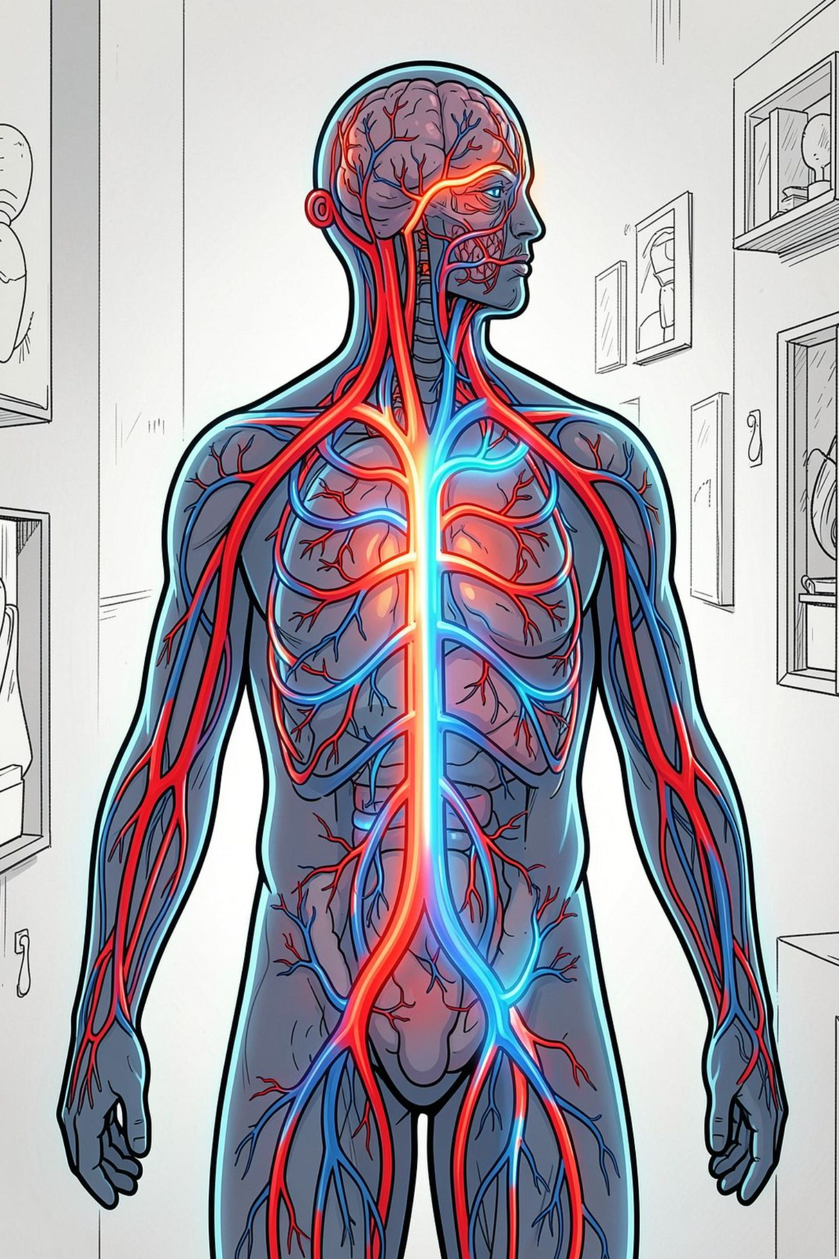

Slide 17




হৃৎপিণ্ডের প্রধান কাজ
অক্সিজেন ও পুষ্টি সরবরাহ
সারা দেহের কোষে অক্সিজেন ও পুষ্টি পৌঁছে দেওয়া হৃৎপিণ্ডের মূল দায়িত্ব।
বর্জ্য অপসারণ
কার্বন ডাই-অক্সাইড ও বিপাকীয় বর্জ্য পদার্থ ফুসফুস ও কিডনিতে পাঠায়।
রক্ত সরবরাহ বজায় রাখা
দেহের বিভিন্ন অঙ্গে নিরবচ্ছিন্ন রক্ত সরবরাহ নিশ্চিত করে।
দেহের তাপমাত্রা নিয়ন্ত্রণ
রক্তসঞ্চালনের মাধ্যমে দেহের তাপমাত্রা সমান রাখতে সাহায্য করে।

Slide 18

মূল্যায়ন
• ১. হৃৎপিণ্ডের চারটি প্রকোষ্ঠের নাম লেখো।
• ২. মহাধমনির কাজ কী?
• ৩. ফুসফুসীয় ধমনি কী কাজ করে?
• ৪. সিস্টোল ও ডায়াস্টোল কী?
• ৫. দ্বৈত রক্তসঞ্চালন বলতে কী বোঝায়?

